Slide 1


Jos 14:6-15; No 13,14

Slide 2
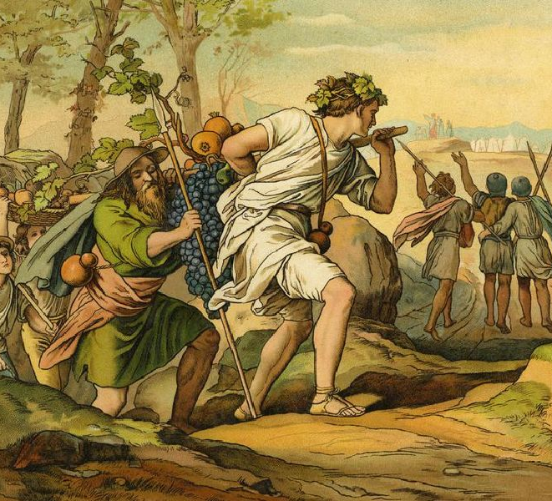
#jesuiscaleb
Fils de Jephunné.
L'un de 12 espions...No 13.
Âgé de 85 ans...Jos 14.

Slide 3
#jesuiscaleb
Suivit pleinement la voie de l'Éternel....Jos 14:8,9,14.

Slide 4
#jesuiscaleb
Contexte:
Plan de Dieu pour Israël...prendre possession du pays de Canaan.
"Je suis descendu pour le délivrer de la main des Égyptiens, et pour le faire monter...dans un bon et vaste pays, dans un pays où coulent le lait et le miel..." Ex 3:8.
Processus...chasser les nations qui s'y trouvaient en les combattant.
"L'éternel, votre Dieu, qui marche devant vous, combattra lui-même pour vous, selon tout ce qu'il a fait pour vous sous vos yeux en Égypte." De 1:30

Slide 5
#jesuiscaleb
L'EXPLORATION...LE RAPPORT DES DIX.
"...c'est un pays où coulent le lait et le miel MAIS...
le peuple ...est PUISSANT...
les villes sont FORTIFIÉES, TRÈS GRANDES..." No 13:27,28.

Slide 6
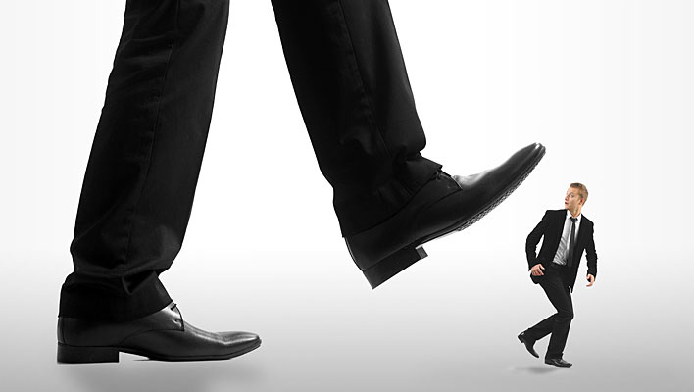
#jesuiscaleb
L'EXPLORATION...LE RAPPORT
"..tous ceux que nous y avons vus sont des hommes d'UNE HAUTE TAILLE...
Et nous y avons vu les GÉANTS, enfants d'Anak, de la race des géants: nous étions à nos yeux et aux leurs comme des SAUTERELLES.
No 13:32,33

Slide 7
#jesuiscaleb
L'EXPLORATION...LE RAPPORT DES DIX.
"...nous ne pouvons pas monter contre ce peuple, car il est plus fort que nous.'' No 13:31
ISRAËL NE SUIT PAS LA VOIE DE L'ÉTERNEL!

Slide 8
#jesuiscaleb
L'EXPLORATION...LA RÉPLIQUE DE CALEB.
Caleb...dit: "Montons, emparons-nous du pays, nous y serons vainqueurs!"
Bref...NOUS POUVONS!!!!!
CALEB SUIT LA VOIE DE L'ÉTERNEL!

Slide 9
#jesuiscaleb
L'EXPLORATION...LE RÉSULTAT
Dieu à Israël:
"...ceux-là ne verront point le pays que j'ai juré à leurs pères de leur donner..." No 14:23
LA NATION D'ISRAËL A SABOTÉ LE PLAN DE DIEU POUR ELLE.

Slide 10
#jesuiscaleb
L'EXPLORATION...LE RÉSULTAT
Dieu à Moïse
"...parce que mon serviteur Caleb...a pleinement suivi ma voie, je le ferai entrer dans le pays où il est allé et ses descendants le posséderont.." No 14:24
CALEB A ACCOMPLI LE PLAN DE DIEU POUR LUI.

Slide 11
#jesuiscaleb
Caleb a pleinement suivi la voie de l'Éternel, parce qu'il était:
ANIMÉ D'UN AUTRE ESPRIT!!
Dieu à Moïse:
"Et parce que mon serviteur Caleb a été animé d'un autre esprit, et qu'il a pleinement suivi ma voie..." No 14:24
Face aux mêmes circonstances:
ISRAËL A ÉTÉ ANIMÉ D'UN ESPRIT DE CRAINTE.
CALEB A ÉTÉ ANIMÉ D'UN ESPRIT DE CONFIANCE!

Slide 12
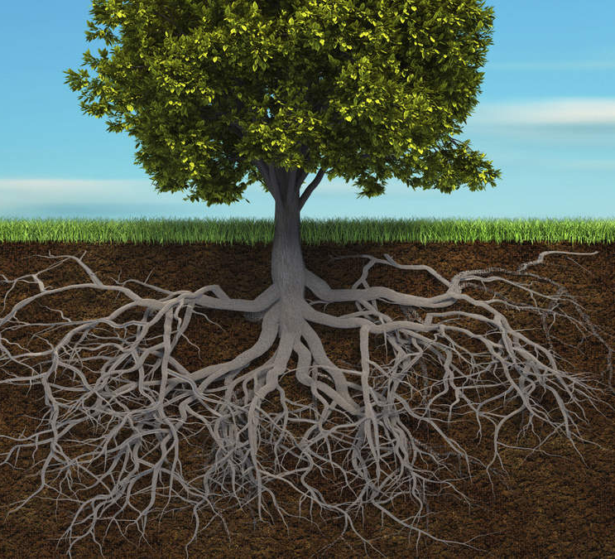
#jesuiscaleb
La Confiance de Caleb est enracinée dans:
L a Présence de Dieu.
"...n'ayez pas peur des habitants de ce pays: nous n'en ferons qu'une bouchée...le Seigneur est avec nous...ne les craignez donc pas."
No 14:9 BFC
Présence de
Dieu.

Slide 13
#jesuiscaleb
La Confiance de Caleb est enracinée dans:
La Puissance de Dieu.
"...L'Éternel...nous mènera dans ce pays..." No 14:8
Présence de
Dieu.
Puissance de Dieu.

Slide 14
#jesuiscaleb
La Confiance de Caleb est enracinée dans:
Les Provisions de Dieu.
"...L'Éternel...nous le donnera:c'est un pays où coulent le lait et le miel."
No 14:8
Provisions de Dieu.
Présence de
Dieu.
Puissance de Dieu.

Slide 15
#jesuiscaleb
45 ans plus tard, Caleb est toujours animé du même esprit face au plan de Dieu pour sa vie.
Provisions de Dieu.
"L'Éternel m'a fait vivre..." Jos 14:10.
Puissance de Dieu.
"Je suis encore vigoureux...j'ai autant de force ...pour combattre..." Jos 14:11.

Slide 16
#jesuiscaleb
45 ans plus tard, Caleb est toujours animé du même esprit face au plan de Dieu pour sa vie.
Présence de Dieu.
"L'Éternel sera...avec moi..." Jos 14:12c
Promesse de Dieu.
"...je les chasserai, comme l'Éternel a dit." Jos 14:12d

Slide 17
#jesuiscaleb
45 ans plus tard, Caleb est toujours animé du même esprit face au plan de Dieu pour sa vie.
"Donne-moi donc cette montagne dont l'Éternel a parlé..."
Jos 14:12.
"On donna à Caleb...Kirjath-Arba, qui est Hébron: Arba était le père d'Anak. Caleb en chassa les trois fils d'Anak..." Jos 15:13,14

Slide 18
#jesuiscaleb
Et nous??
Plan de Dieu pour notre vie...Ressembler à Jésus-Christ
"...nous savons que nous serons semblables à lui, car nous le verrons tel qu'il est." 1Jn 3:2.
Processus...Accomplir ses œuvres en suivant la voie qu'il a tracée.
"Car nous sommes son ouvrage, ayant été créés en Jésus-Christ pour de bonnes œuvres, que Dieu a préparées d'avance afin que nous les pratiquions." Ép 2:10

Slide 19
#jesuiscaleb
Nous pouvons tous être des Caleb et réclamer ce que Dieu veut pour nous, malgré les "géants", parce qu'il nous assure de:
Sa Présence.
"Et voici, je suis avec vous tous les jours, jusqu'à la fin du monde." Mt 28:20
Sa Puissance.
"Car ce n'est pas un esprit de timidité que Dieu nous a donné, mais un esprit de force, d'amour et de sagesse.
2Tim 1:7

Slide 20
#jesuiscaleb
Nous pouvons tous être des Caleb et réclamer ce que Dieu veut pour nous, malgré les "géants", parce qu'il nous assure de:
Ses Provisions.
"Et mon Dieu pourvoira à tous vos besoins selon sa richesse..." Ph 4:19
"En chacun l'Esprit Saint se manifeste par un don pour le bien de tous." 1Co 12:7 BFC

Slide 21
#jesuiscaleb
En suivant pleinement la voie de l'Éternel, Caleb a été une source de bénédiction pour toute la nation d'Israël.
"Le pays fut dès lors en repos et sans guerre." Jos 14:15c
En suivant la voie que Dieu a tracé pour nous, nous aussi, nous pouvons être une source de bénédiction pour:
Notre famille, notre église, notre communauté....même en étant âgés.
"Les justes...portent encore des fruits dans la vieillesse.."
Ps 92:13,15.

Slide 22


